Slide 1
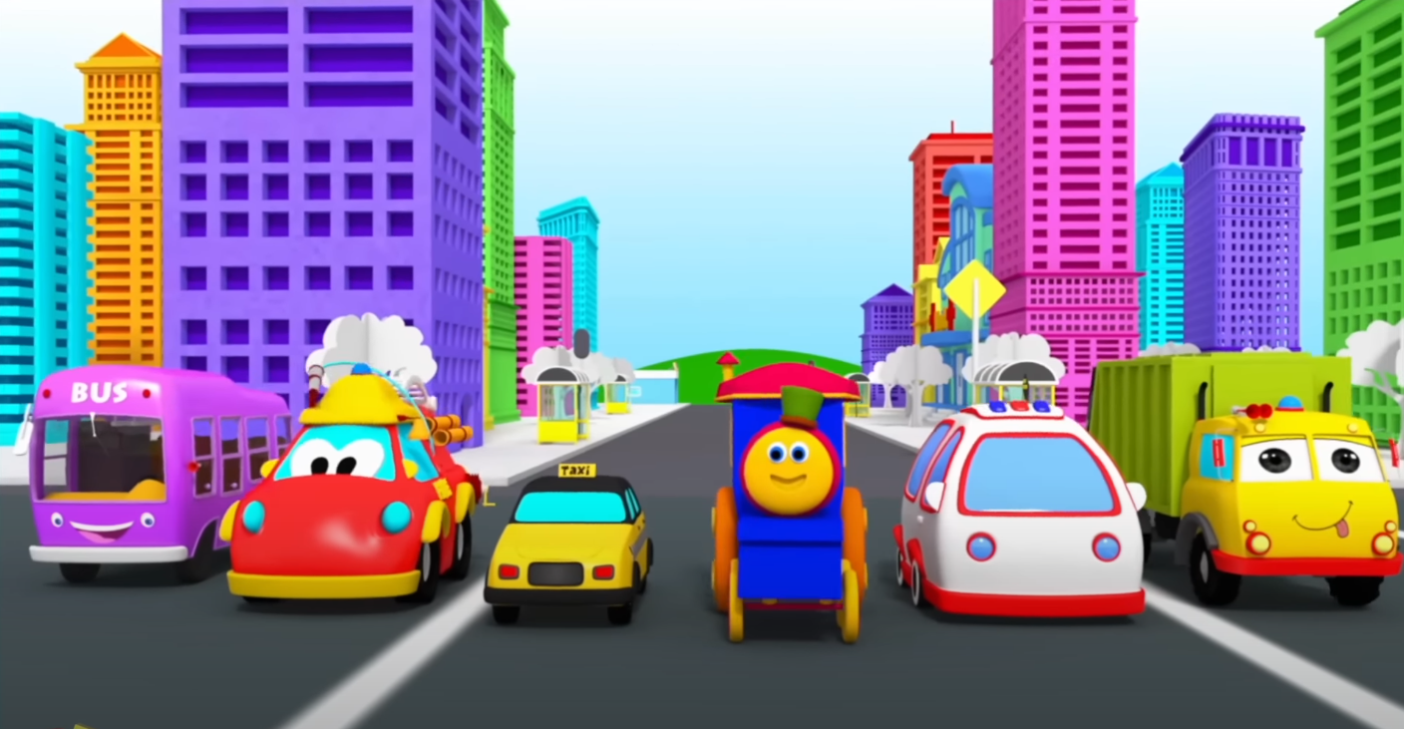
BÀI 13
CÁC LOẠI PHƯƠNG TIỆN VÀ ĐƯỜNG GIAO THÔNG
Tiết 1

Slide 2
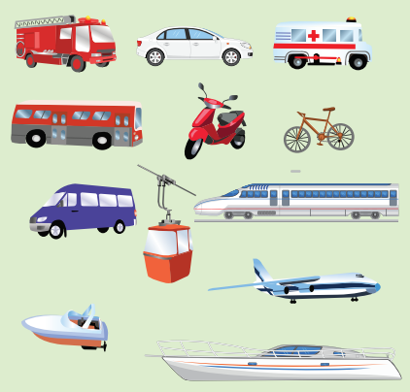
CÙNG ĐỌC ĐOẠN THƠ “CÔ DẠY CON”
Mẹ! Mẹ ơi cô dạy
Bài phương tiện giao thông
Máy bay – bay đường không
Ô tô chạy đường bộ
Tàu thuyền, ca-nô đó
Chạy đường thuỷ mẹ ơi
Con nhớ lời cô rồi.
Notes:
GV nháy chuột vào khung hoa để phát tiếng

Slide 3
THẢO LUẬN
Kể tên các loại phương tiện và đường giao thông trong bài thơ
Phương tiện giao thông
Đường giao thông
Máy bay
Đường không
Notes:
GV cho HS đọc, kể tên phương tiện và đường giao thông: Máy bay – bay đường không

Slide 4
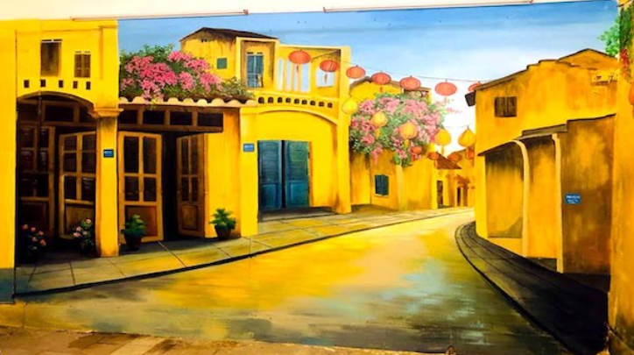
THẢO LUẬN
Kể tên các loại phương tiện và đường giao thông trong bài thơ
Phương tiện giao thông
Đường giao thông
Ô tô
Đường bộ
Notes:
GV cho HS đọc, kể tên phương tiện và đường giao thông: Ô tô chạy đường bộ

Slide 5
THẢO LUẬN
Kể tên các loại phương tiện và đường giao thông trong bài thơ
Phương tiện giao thông
Đường giao thông
Thuyền, ca nô
Đường thuỷ
Notes:
GV cho HS đọc, kể tên phương tiện và đường giao thông: Tàu thuyền, ca-nô đó, chạy đường thuỷ mẹ ơi

Slide 6
THẢO LUẬN
Chúng mình cùng làm mô hình các loại phương tiện và đường giao thông nhé!
Notes:
GV đặt vấn đề làm mô hình các loại phương tiện quen thuộc và đường giao thông

Slide 7
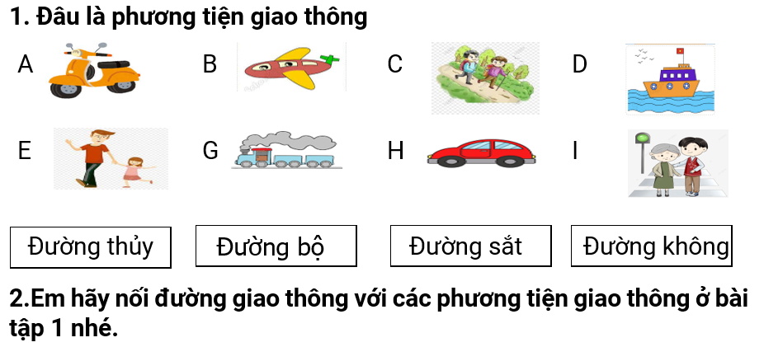
PHIẾU HỌC TẬP SỐ 1
Notes:
GV hướng dẫn HS hoàn thiện phiếu học tập số 1. Cho HS thảo luận nhóm, sau đó đại diện HS lên trình bày phiếu học tập của nhóm. Các nhóm khác đặt câu hỏi nếu có thắc mắc hoặc muốn góp ý

Slide 8
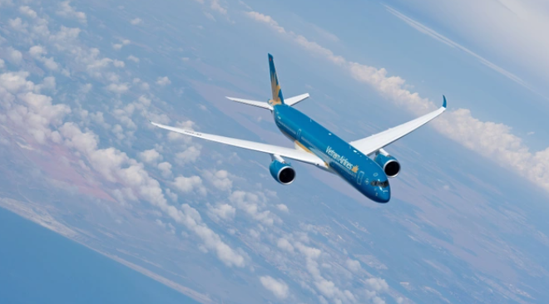
TÌM HIỂU VỀ CÁC LOẠI PHƯƠNG TIỆN VÀ ĐƯỜNG GIAO THÔNG
Em hãy quan sát và cho biết:
Tên phương tiện giao thông?
Máy bay đi trên loại
đường giao thông nào?
Máy bay đi đường không
Máy bay
Notes:
GV đặt câu hỏi và gợi ý HS trả lời

Slide 9
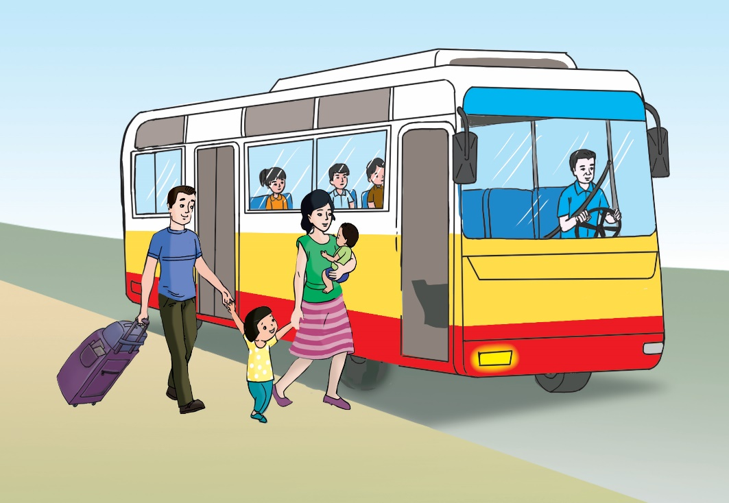
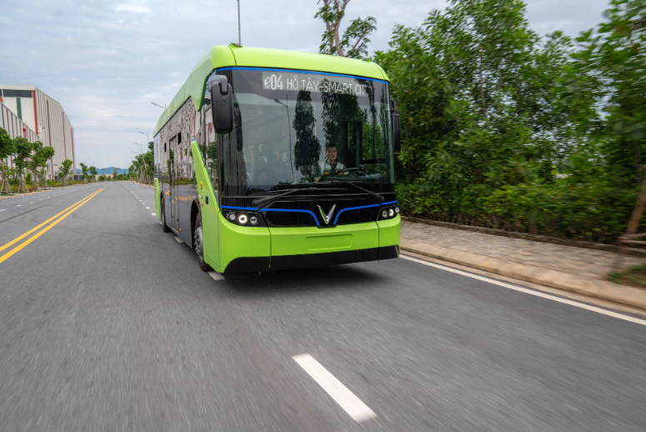
TÌM HIỂU VỀ CÁC LOẠI PHƯƠNG TIỆN VÀ ĐƯỜNG GIAO THÔNG
Em hãy quan sát và cho biết:
Tên phương tiện giao thông?
Xe buýt đi trên loại
đường giao thông nào?
Xe buýt đi đường bộ
Xe buýt
Notes:
GV đặt câu hỏi và gợi ý HS trả lời

Slide 10
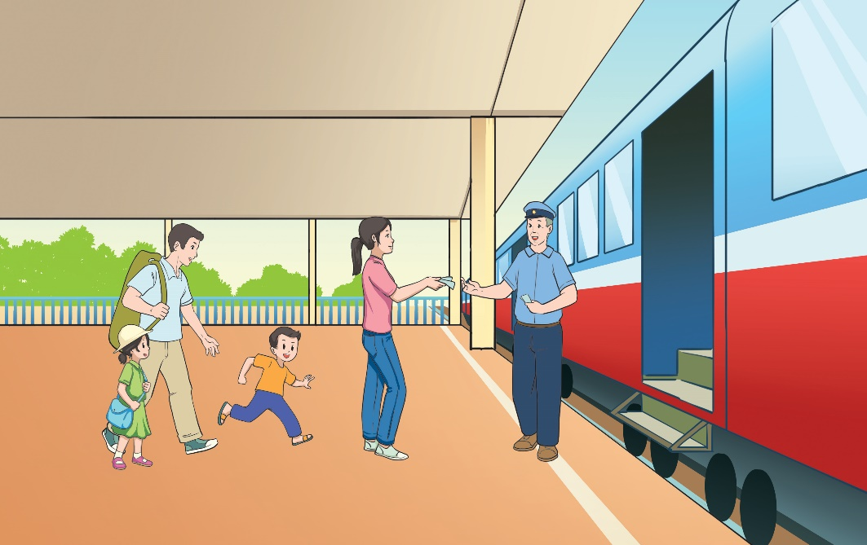
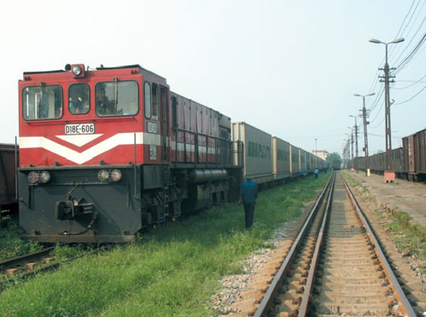
TÌM HIỂU VỀ CÁC LOẠI PHƯƠNG TIỆN VÀ ĐƯỜNG GIAO THÔNG
Em hãy quan sát và cho biết:
Tên phương tiện giao thông?
Tàu hỏa đi trên loại
đường giao thông nào?
Tàu hỏa đi trên đường sắt
Tàu hỏa
Notes:
GV đặt câu hỏi và gợi ý HS trả lời

Slide 11
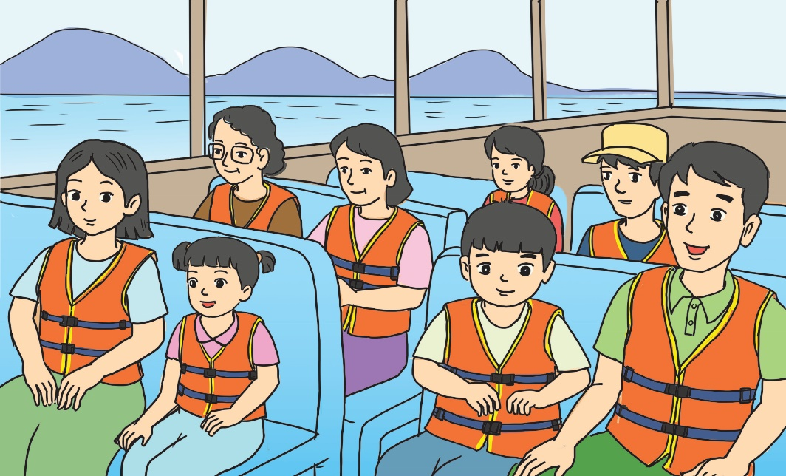
TÌM HIỂU VỀ CÁC LOẠI PHƯƠNG TIỆN VÀ ĐƯỜNG GIAO THÔNG
Em hãy quan sát và cho biết:
Tên phương tiện giao thông?
Tàu thủy đi trên loại
đường giao thông nào?
Tàu thủy đi đường thủy
Tàu thủy
Notes:
GV đặt câu hỏi và gợi ý HS trả lời

Slide 12
PHIẾU HỌC TẬP SỐ 2
1. Em hãy kể tên các phương tiện giao thông mà em đã được đi
………………………………………………………………………………………………………………
………………………………………………………………………………………………………………
2. Kể tên các loại phương tiện giao thông tương ứng với các loại đường dưới đây
Xe đạp, xe máy, xe ô tô
Đường bộ | Đường thuỷ | Đường sắt | Đường không
…………………………. ………………………… ………………………… | …………………………. ………………………… ………………………… | …………………………. ………………………… ………………………… | …………………………. ………………………… …………………………
Xe đạp
Xe tải
Xe cứu hỏa
Tàu
Thuyền
Du thuyền
Tàu hỏa
Tàu điện
Xe goòng
Máy bay
Khinh khí cầu
Cáp treo
Notes:
GV hướng dẫn HS hoàn thiện phiếu học tập số 2. Cho HS thảo luận nhóm, sau đó đại diện HS lên trình bày phiếu học tập của nhóm. Các nhóm khác đặt câu hỏi nếu có thắc mắc hoặc muốn góp ý

Slide 13
SẮP XẾP CÁC PHƯƠNG TIỆN GIAO THÔNG PHÙ HỢP VỚI ÍCH LỢI CỦA NÓ
Notes:
GV giải thích về công dung của các phương tiện trên hình: ví dụ: Xe đạp chở người và một số hàng hóa gọn nhẹ; tàu điện chở được rất nhiều người và hàng hóa; xe cứu thương và cứu hỏa là các xe ưu tiên phục vụ cứu người, tài sản do vậy được phép di chuyển nhanh trên đường, xe máy là phương tiện nhỏ gọn, có thể luồn lách trên đường phố đông đúc; ca nô và tàu thủy chỉ di chuyển trên sông, biển; cáp treo thường dùng để chở người tham quan, du lịch; xe con rất phổ biến ở thành thị giúp di chuyển nhanh chóng, tiện lợi, đối với gia đình muốn về quê hoặc đi du lịch cả nhà thì xe con là lựa chọn tối ưu

Slide 14
CHIA SẺ VỀ CÁC PHƯƠNG TIỆN GIAO THÔNG EM ĐÃ THAM GIA VÀ NHỮNG TIỆN ÍCH CỦA CÁC PHƯƠNG TIỆN ĐÓ
Notes:
GV cho HS trình bày về phương tiện giao thông đã từng đi: em đi đâu? Đi cùng ai? Em có cảm giác gì khi ngồi trên phương tiện đó? Kỉ niệm đáng nhớ nhất của em với phương tiện đó là gì?

Slide 15
PHIẾU HỌC TẬP SỐ 3
1. Hằng ngày em đến trường bằng phương tiện giao thông gì?
……………………………………………………………………………………………………………
2. Công dụng của phương tiện giao thông
………………………………………………………………………………………………………………
………………………………………………………………………………………………………………
3. Công dụng của đường giao thông
………………………………………………………………………………………………………………
………………………………………………………………………………………………………………
4. Khi tham gia giao thông em cần làm gì để đảm bảo an toàn cho mình và người khác?
………………………………………………………………………………………………………………
………………………………………………………………………………………………………………
Hằng ngày em đến trường bằng xe máy
Phương tiện giao thông giúp ta đến nơi cần đến nhanh chóng; giúp vận chuyển hàng hoá nhanh, nhiều
Đường giao thông giúp phương tiện giao thông di chuyển dễ dàng, thông suốt
Khi tham gia giao thông em cần ngồi nghiêm túc, chấp hành luật lệ giao thông, không chạy nhảy xô đẩy, đùa nghịch
Notes:
GV hướng dẫn HS hoàn thiện phiếu học tập số 3. Cho HS thảo luận nhóm, sau đó đại diện HS lên trình bày phiếu học tập của nhóm. Các nhóm khác đặt câu hỏi nếu có thắc mắc học muốn góp ý

Slide 16
BÀI TẬP VỀ NHÀ
Chuẩn bị các nguyên, vật liệu cho buổi học sau:
Giấy trắng, giấy ô li hoặc giấy màu, bút chì, tẩy, thước kẻ, kéo, keo
Notes:
Giao bài tập về nhà cho học sinh, yêu cầu học phân công chuẩn bị nguyên, vật liệu cho buổi học sau

Slide 17
TẠM BIỆT CÁC EM
Notes:
Trong quá trình dạy học, GV thường xuyên khuyến khích HS bằng các câu khen khi HS trả lời đúng

Slide 18
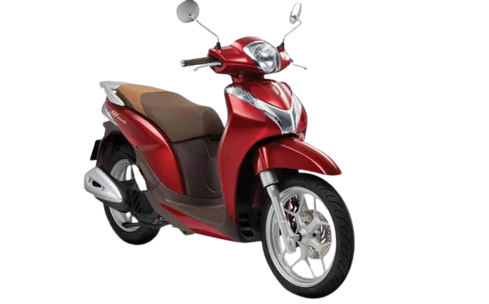
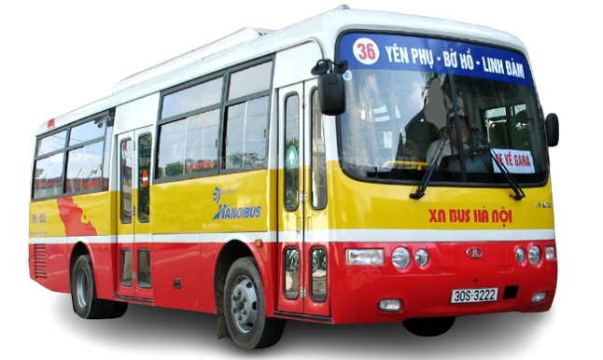
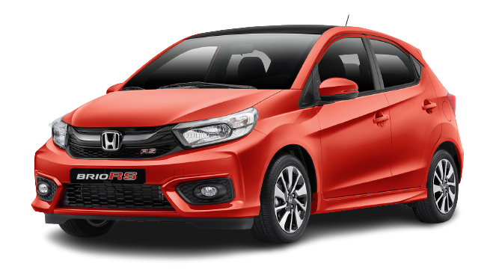
BÀI 13
CÁC LOẠI PHƯƠNG TIỆN VÀ ĐƯỜNG GIAO THÔNG
Tiết 2

Slide 19
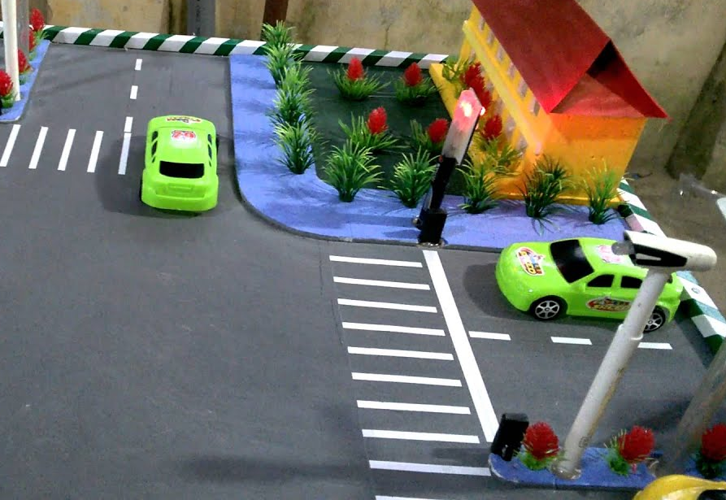
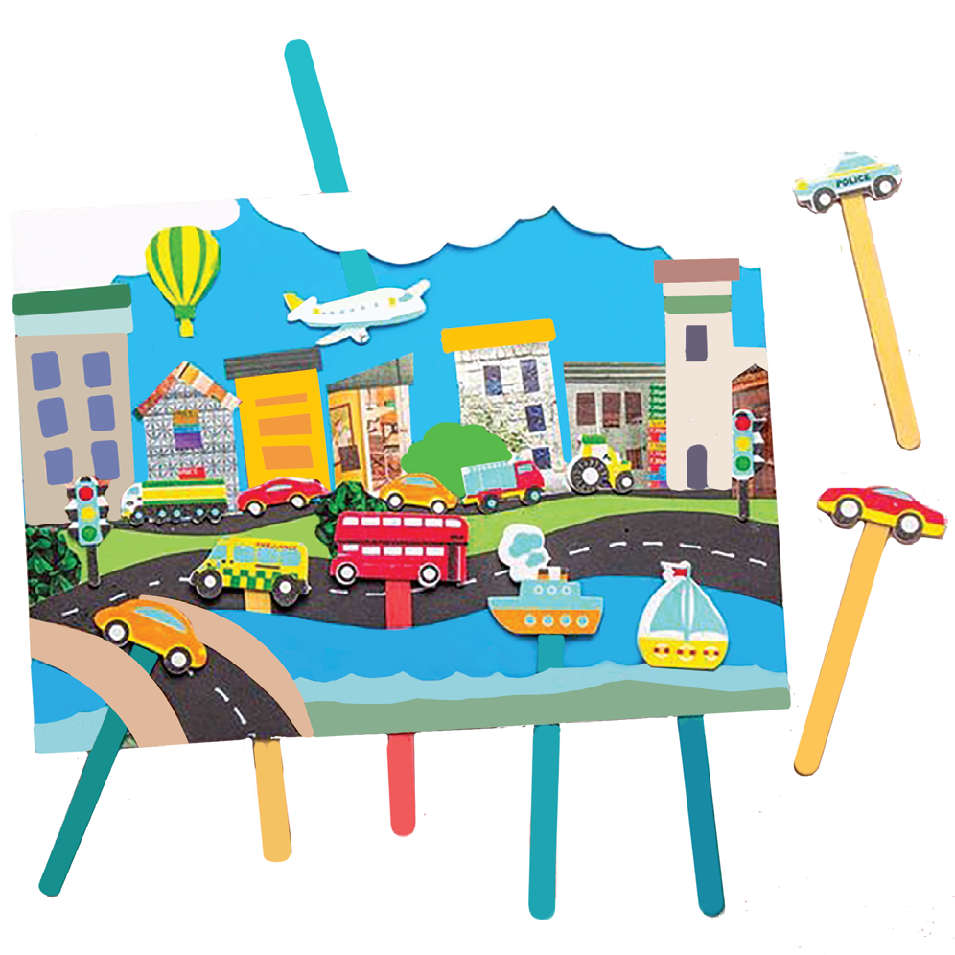
ĐỀ XUẤT Ý TƯỞNG VÀ CÁCH LÀM MÔ HÌNH
CÁC LOẠI PHƯƠNG TIỆN VÀ ĐƯỜNG GIAO THÔNG
Thảo luận và chia sẻ ý tưởng làm sản phẩm theo tiêu chí
TIÊU CHÍ SẢN PHẨM
★ Mô hình thể hiện được các loại giao thông: đường bộ, đường thuỷ, đường hàng không.
★ Có phương tiện tham gia trên các loại đường giao thông.
★ Màu sắc hài hoà, đẹp mắt.
Notes:
GV nêu yêu cầu sản phẩm, khuyến khích HS thảo luận, đưa ra những ý tưởng sáng tạo

Slide 20
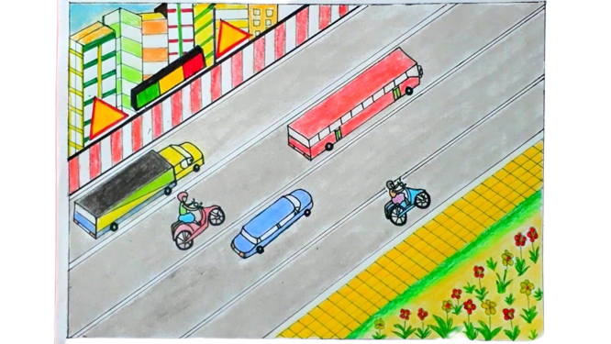
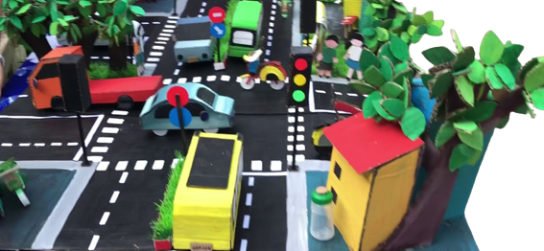
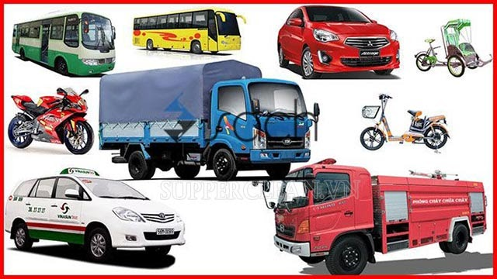
LỰA CHỌN Ý TƯỞNG VÀ ĐỀ XUẤT CÁCH LÀM MÔ HÌNH CÁC LOẠI PHƯƠNG TIỆN VÀ ĐƯỜNG GIAO THÔNG
Notes:
GV cho HS thảo luận nhóm để thống nhất ý tưởng của nhóm, hỗ trợ nếu nhóm gặp khó khăn trong việc thể hiện ý tưởng

Slide 21
PHIẾU HỌC TẬP SỐ 4
1. Vật liệu làm mô hình
………………………………………………………..
2. Mô hình có phương tiện giao thông gì?
………………………………………………………..
3. Mô hình có đường giao thông gì?
………………………………………………………..
4. Cách ghép phương tiện giao thông vào mô hình
………………………………………………………..
Cùng vẽ ý tưởng của nhóm
Notes:
GV hướng dẫn HS hoàn thiện phiếu học tập số 4, cho HS các nhóm lên trình bày phiếu học tập

Slide 22
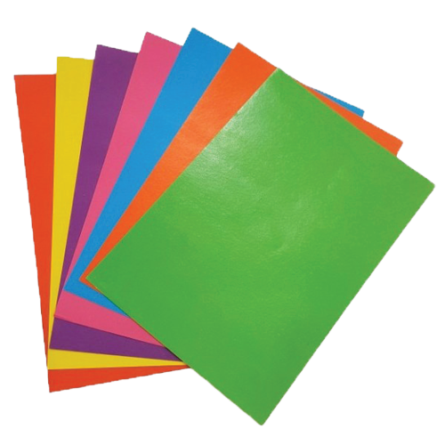
LÀM MÔ HÌNH CÁC LOẠI PHƯƠNG TIỆN VÀ ĐƯỜNG GIAO THÔNG
Lựa chọn dụng cụ và vật liệu
Ống hút, vải dạ, bìa cứng, giấy A4, giấy màu, kéo, keo dán, bút màu, bút chì
Notes:
HS lựa chọn vật liệu dùng làm đồ dùng học tập

Slide 23
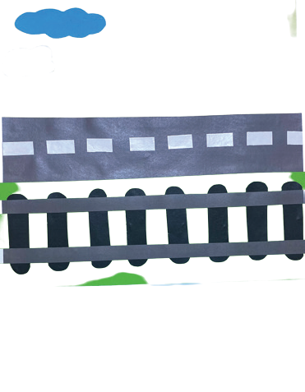
Gợi ý
LÀM MÔ HÌNH CÁC LOẠI PHƯƠNG TIỆN VÀ ĐƯỜNG GIAO THÔNG
1
Làm mô hình các loại đường
Notes:
GV cho HS thực hành làm sản phẩm theo ý tưởng nhóm đã thống nhất hoặc làm theo gợi ý trong sách

Slide 24
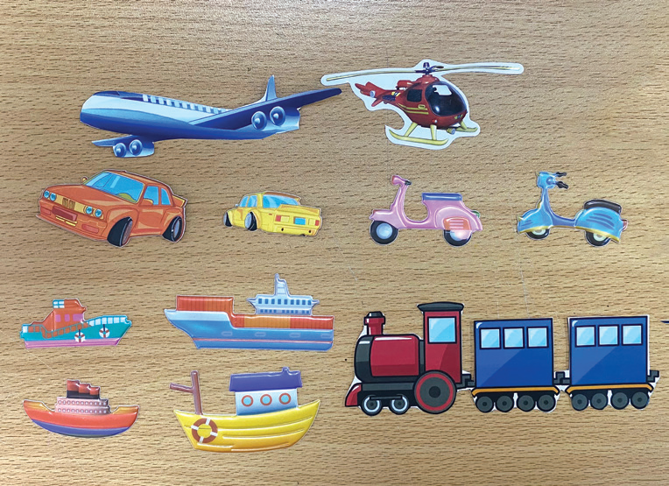
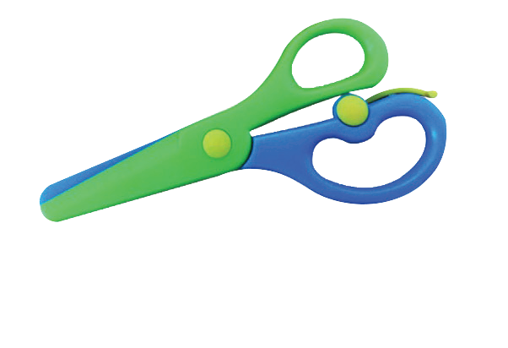
LÀM MÔ HÌNH CÁC LOẠI PHƯƠNG TIỆN VÀ ĐƯỜNG GIAO THÔNG
2
Làm các phương tiện giao thông
Lưu ý: Có thể cắt, dán, xé, nặn,... tạo các loại phương tiện
Notes:
GV hướng dẫn học sinh thực hiện

Slide 25
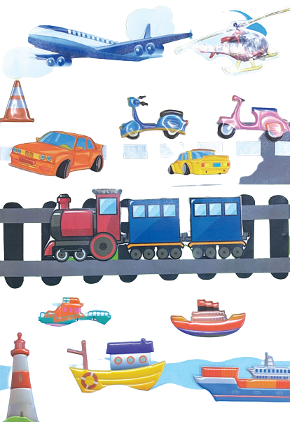
LÀM MÔ HÌNH CÁC LOẠI PHƯƠNG TIỆN VÀ ĐƯỜNG GIAO THÔNG
3
Gắn các phương tiện lên mô hình và trang trí, hoàn thiện sản phẩm
Notes:
GV hướng dẫn học sinh thực hiện

Slide 26
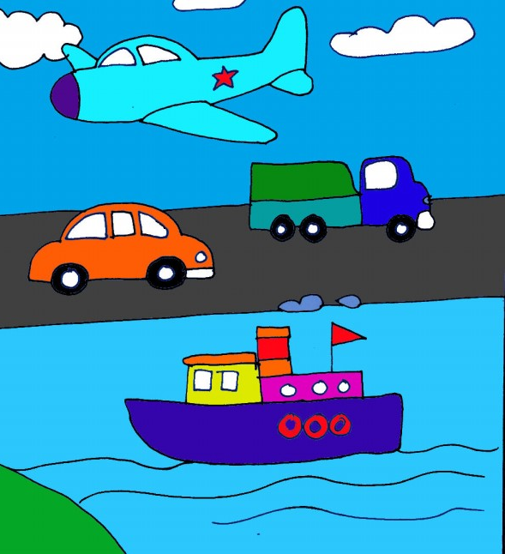
KIỂM TRA VÀ ĐIỀU CHỈNH SẢN PHẨM
V
 Mô hình thể hiện được các loại giao thông: đường bộ, đường thuỷ, đường hàng không.  Có phương tiện tham gia trên các loại đường giao thông.
 Màu sắc hài hoà, đẹp mắt.
Notes:
Kiểm tra theo tiêu chí, điều chỉnh nếu chưa đúng tiêu chí

Slide 27
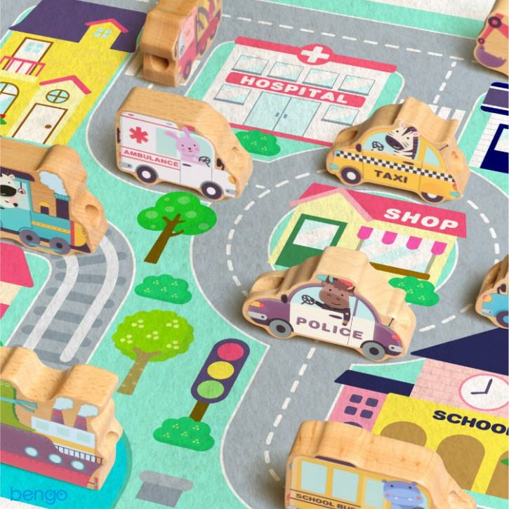
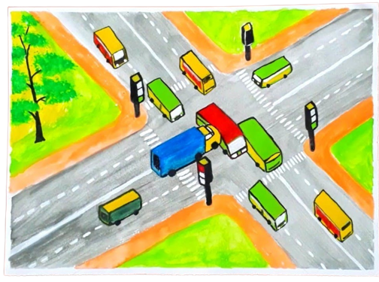
TRƯNG BÀY VÀ GIỚI THIỆU SẢN PHẨM
Notes:
Các nhóm cử đại diện trình bày ý tưởng và sản phẩm của nhóm. Các nhóm khác đặt câu hỏi

Slide 28
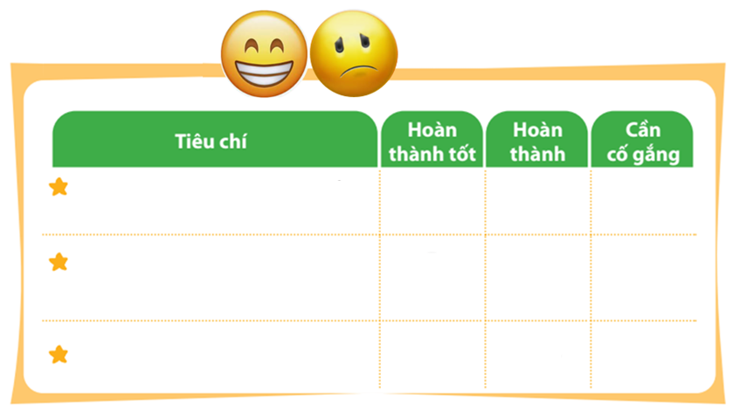
ĐÁNH GIÁ SẢN PHẨM
Thực hiện đánh giá bằng hình dán
Mô hình thể hiện được các loại giao thông: đường bộ, đường thuỷ, đường hàng không.
Có phương tiện tham gia trên các loại đường giao thông.
Màu sắc hài hoà, đẹp mắt.
Notes:
GV hướng dẫn HS đánh giá theo từng tiêu chí bằng hình dán. Có thể tặng thêm hình dán cho điểm sáng tạo, làm nhanh, đẹp

Slide 29
TẠM BIỆT CÁC EM
Notes:
Trong quá trình dạy học, GV thường xuyên khuyến khích HS bằng các câu khen khi HS trả lời đúng

